Slide 1

NHIỆT LIỆT CHÀO MỪNG
CÁC EM HỌC SINH ĐẾN VỚI GIỜ HỌC
KHOA HỌC TỰ NHIÊN 6

Slide 2


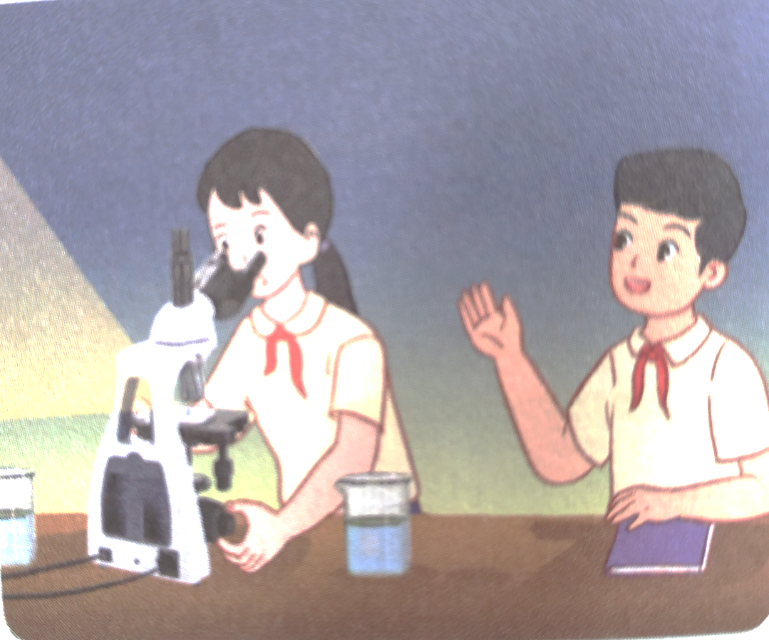
BÀI 2. AN TOÀN TRONG PHÒNG THỰC HÀNH
MỤC TIÊU
Nêu được các quy định an toàn khi học trong phòng thực hành.
Phân biệt được các kí hiệu cảnh báo trong phòng thực hành.
Đọc và phân biệt được các hình ảnh quy định an toàn phòng thực hành.

Slide 3
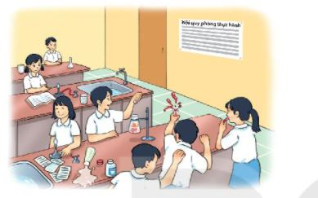

BÀI 2. AN TOÀN TRONG PHÒNG THỰC HÀNH
Theo em, những hoạt động nào trong phòng thực hành ở hình bên là không an toàn?

Slide 4
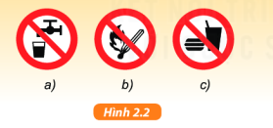
Em em
BÀI 2. AN TOÀN TRONG PHÒNG THỰC HÀNH
Em hãy cho biết mỗi biển báo dưới đây có ý nghĩa gì?
Cả 3 biển báo này có đặc điểm gì chung?
Trả lời:
* Ý nghĩa của mỗi biển báo:
Hình a. Không phải vòi uống nước.
Hình b. Cấm lửa.
Hình c. Không ăn uống trong phòng thực hành.
* Đặc điểm chung của cả 3 biển báo:
Đều là biển cấm thực hiện những hành động mất an toàn trong phòng thực hành.

Slide 5
BÀI 2. AN TOÀN TRONG PHÒNG THỰC HÀNH
I. Một số kí hiệu cảnh báo trong phòng thực hành

Slide 6

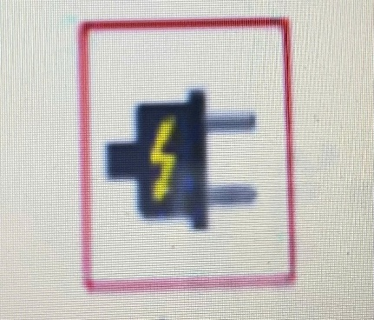
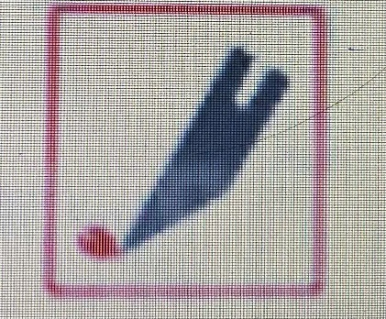


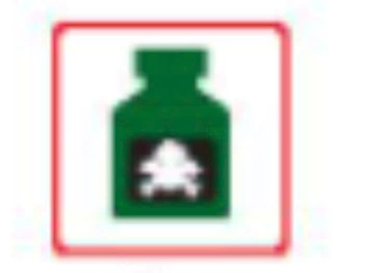
Sắp xếp các nội dung dưới đây sao cho phù hợp:
1
2
3
4
5
6
Chất dễ cháy nổ
Thủy tinh dễ vỡ
Dụng cụ sắc nhọn
Chất độc
Nhiệt độ cao
Nguồn điện nguy hiểm

Slide 7
Sắp xếp các nội dung dưới đây sao cho phù hợp:
1
2
3
4
5
6
Chất dễ cháy
4
Thủy tinh dễ vỡ
5
Dụng cụ sắc nhọn
3
Chất độc
6
Nhiệt độ cao
1
Nguồn điện nguy hiểm
2

Slide 8
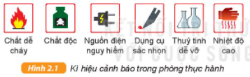
BÀI 2. AN TOÀN TRONG PHÒNG THỰC HÀNH
I. Một số kí hiệu cảnh báo trong phòng thực hành

Slide 9
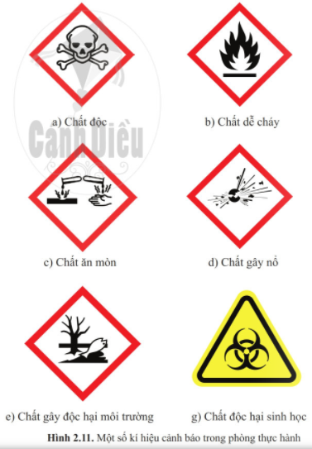

Slide 10
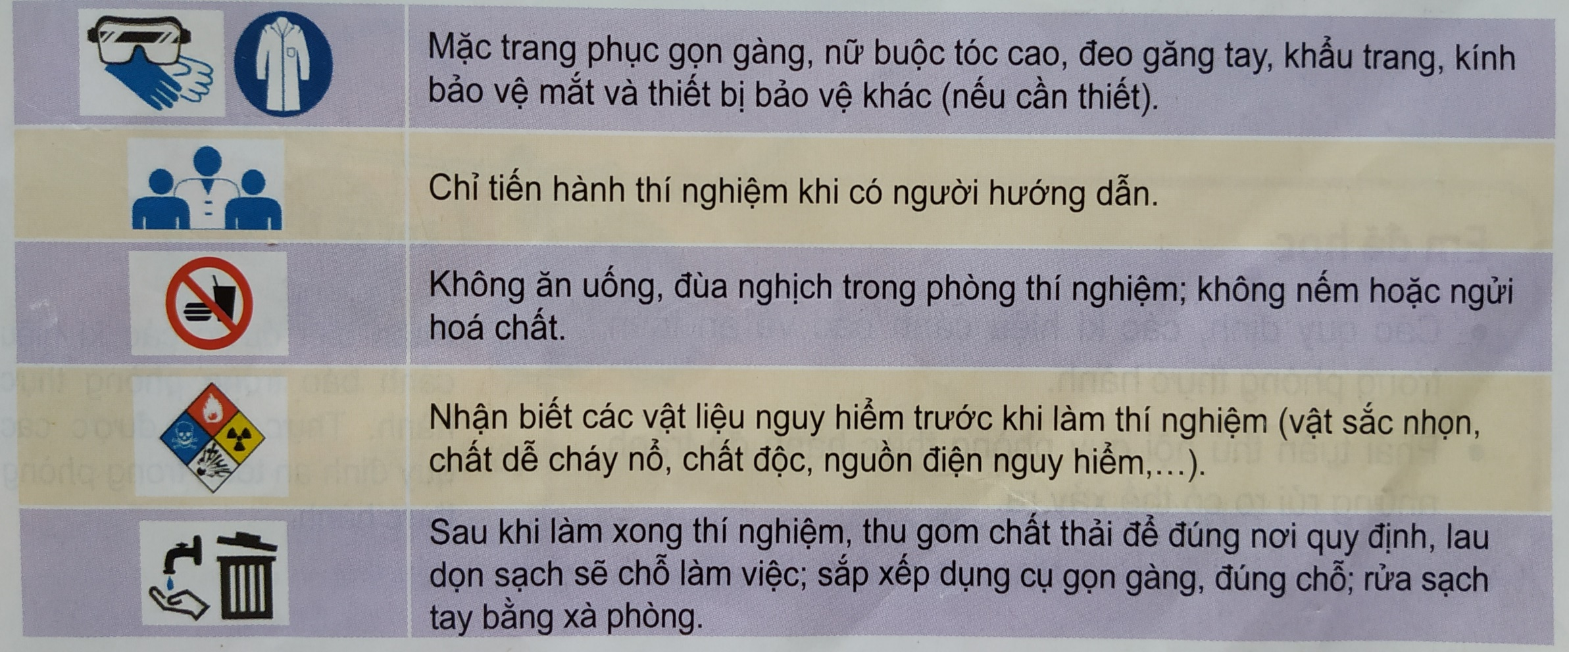
BÀI 2. AN TOÀN TRONG PHÒNG THỰC HÀNH
II. Một số quy định an toàn trong phòng thực hành

Slide 11
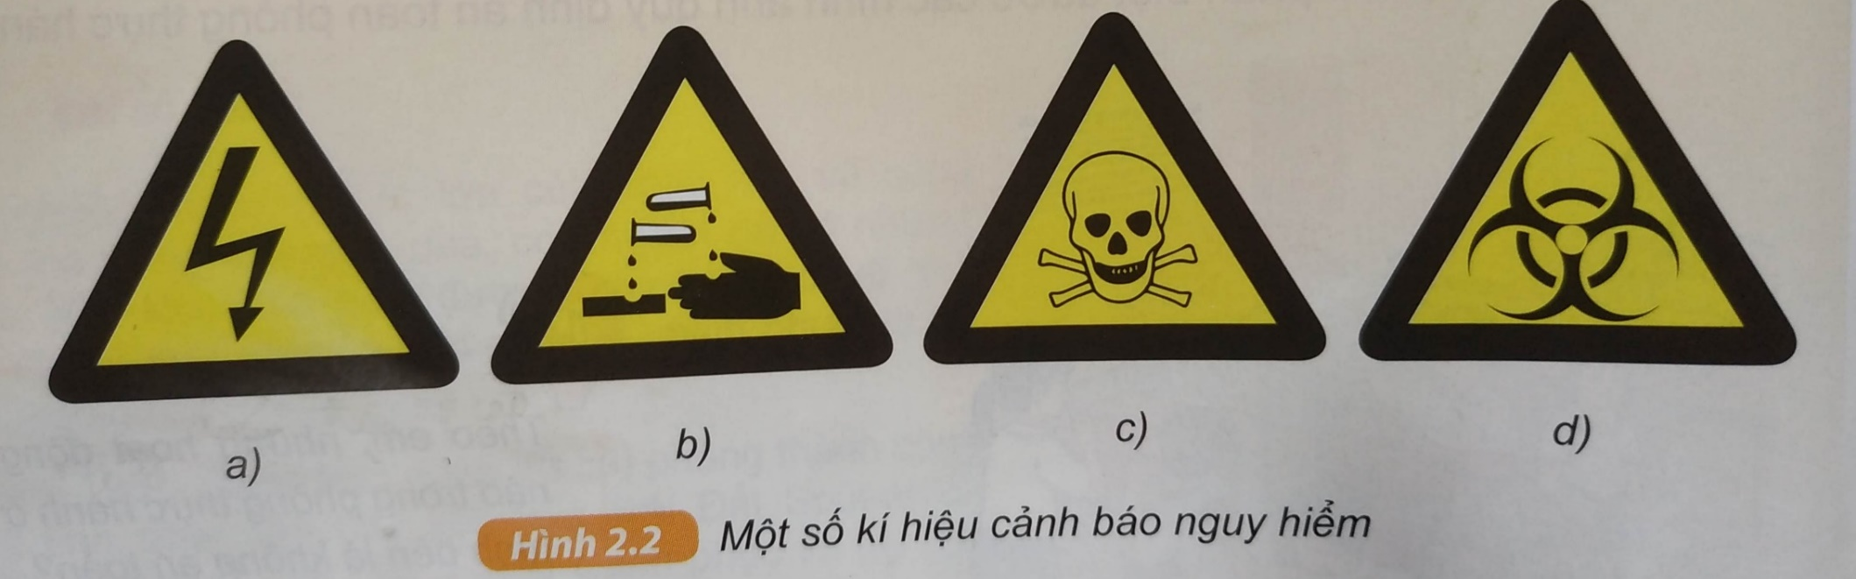
BÀI 2. AN TOÀN TRONG PHÒNG THỰC HÀNH
Cảnh báo điện cao thế
Cảnh báo về chất độc
Cảnh báo về chất ăn mòn
Cảnh báo về chất độc sinh học

Slide 12
ho
Tình huống | An toàn | Không an toàn
a) Thực hiện theo chỉ dẫn của giáo viên. Báo cáo với giáo viên ngay nếu thấy mối nguy hiểm (một sự cố bất thường, làm nứt,…)
b) Dùng tay kiểm tra mức độ nóng của vật khi đang đun.
c) Ngửi hoặc nếm để tìm hiểu xem hóa chất có mùi , vị lạ không.
d) Đọc kĩ nhãn ghi trên mỗi lọ chứa hóa chất. Cẩn thận khi làm thí nghiệm với các hóa chất có tính ăn mòn. Rửa tay kĩ sau khi xử lí hóa chất.
e) Cẩn thận khi dùng dụng cụ thủy tinh, dao và các dụng cụ sắc nhọn khác.
g) Luôn rửa tay bằng xà phòng sau khi chạm vào thực vật hoặc động vật .
h) Dọn dẹp và cất thiết bị sau khi hoàn thành thí nghiệm. Bỏ chất thải thí nghiệm vào đúng nơi quy định.
X
X
X
X
X
X
X

Slide 13
Hoiện
BÀI 2. AN TOÀN TRONG PHÒNG THỰC HÀNH
Em đã học
Các quy định, các kí hiệu cảnh báo về an toàn trong phòng thực hành.
Phải tuân thủ nội quy phòng thực hành để tránh những rủi ro có thể xảy ra.
Em có thể
Phân biệt được các kí hiệu cảnh báo trong phòng thực hành. Thực hiện được các quy định an toàn trong phòng thực hành.

Slide 14
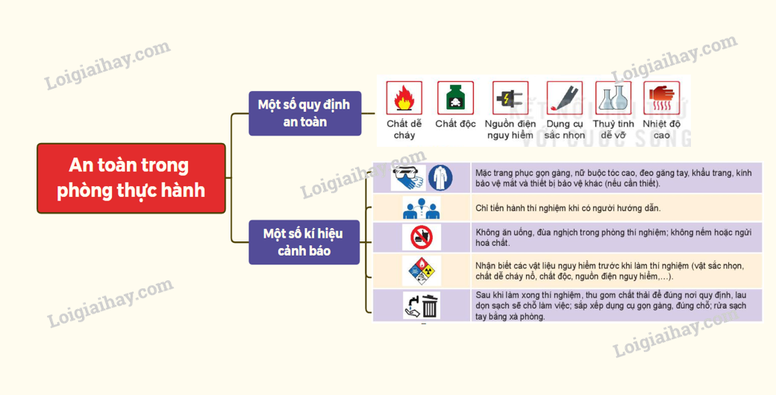

Slide 15

XIN CHÂN THÀNH CẢM ƠN
CÁC EM HỌC SINH
ĐÃ CHÚ Ý LẮNG NGHE!

